Slide 1
PILE (STACK)

Slide 2
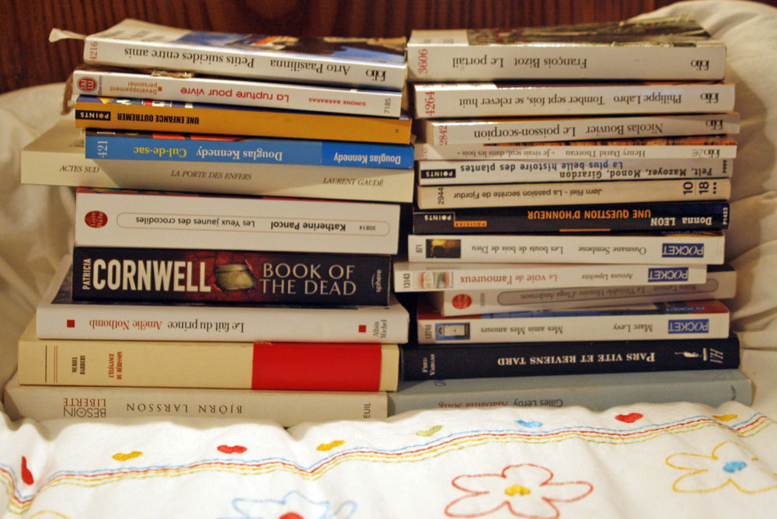
PILE (STACK)

Slide 3
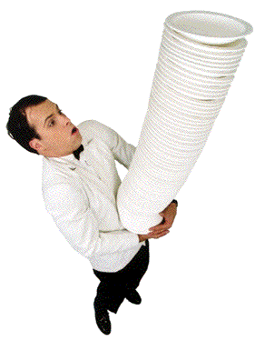
PILE (STACK)

Slide 4
PILE (STACK)
Une pile est une suite d’objets de même type, possédant un ordre bien précis, et dont le nombre est variable
(Une pile peut être vide!)

Slide 5
L’ajout et le retrait se font « au sommet » de la pile
ajouter ↔ empiler ↔ push
retirer ↔ dépiler ↔ pop
L.I.F.O (Last In First Out)

Slide 6
Interface Pile<E> :
int taille()
boolean estVide()
void push(E element)
E pop() throws PileVideException
E sommet()throws PileVideException
Notes:
Utilisation de génériques depuis Java5

Slide 7
Interface Pile<E> :
int taille()
boolean estVide()
void push(E element)
E pop() throws PileVideException
E sommet()throws PileVideException
L’élément qui se trouve au sommet de la pile

Slide 8
Interface Pile<E> :
int taille()
boolean estVide()
void push(E element)
E pop() throws PileVideException
E sommet()throws PileVideException
le retire

Slide 9
Interface Pile<E> :
int taille()
boolean estVide()
void push(E element)
E pop() throws PileVideException
E sommet()throws PileVideException
ne le retire pas

Slide 10
Exemple schématique d’utilisation d’une pile :

Slide 11
Exemple schématique d’utilisation d’une pile :
push(′a′)

Slide 12
Exemple schématique d’utilisation d’une pile :
′a′

Slide 13
Exemple schématique d’utilisation d’une pile :
push(′b′)
′a′

Slide 14
Exemple schématique d’utilisation d’une pile :
′b′
′a′

Slide 15
Exemple schématique d’utilisation d’une pile :
′b′
′a′

Slide 16
Exemple schématique d’utilisation d’une pile :
push(′c′)
′b′
′a′

Slide 17
Exemple schématique d’utilisation d’une pile :
′c′
′b′
′a′

Slide 18
Exemple schématique d’utilisation d’une pile :
pop()
′c′
′b′
′a′

Slide 19
Exemple schématique d’utilisation d’une pile :
′b′
′a′

Slide 20
Implémentation de la pile via une table :
′c′
′b′
′a′

Slide 21
Implémentation de la pile via une table :
′c′
′b′
′a′
0 | 1 | 2 | 3 | …
′a′ | ′b′ | ′c′
Notes:
push doit toujours réussir. Table « infinie ». En Java : la table est redimensionnable, mais il faudra fixer une taille physique de départ, par ex 4

Slide 22
Implémentation de la pile via une table :
redimensionnable
′c′
′b′
′a′
0 | 1 | 2 | 3
′a′ | ′b′ | ′c′
taille = 3
Notes:
taille physique = 4 (capacity) taille (logique) = 3 (size)

Slide 23
Implémentation de la pile via une table :
redimensionnable (x2)
′c′
′b′
′a′
0 | 1 | 2 | 3
′a′ | ′b′ | ′c′
taille = 3
Notes:
taille physique = 4 (capacity) taille (logique) = 3 (size)

Slide 24
Vecteur (VECTOR)

Slide 25
Vecteur (VECTOR)
Un vecteur est une suite d’objets de même type, possédant un ordre bien précis, et dont le nombre est variable
(Un vecteur peut être vide!)

Slide 26
Vecteur (VECTOR)
L’ordre des éléments est important.
On accède à un élément via son rang.

Slide 27
Vecteur (VECTOR)
L’ordre des éléments est important.
On accède à un élément via son rang.
On appelle rang d'un élément d'une structure linéaire, le nombre d'éléments situés avant lui. On abstrait ainsi la notion d'indice d'un tableau.

Slide 28
Interface Vecteur<E> :
int taille()
boolean estVide()
String toString()
E element(int rang)
throws VecteurOutException
void insere(int rang, E element)
throws VecteurOutException

Slide 29
Interface Vecteur<E>:
void ajoute(E element)
E remplace(int rang, E element)
throws VecteurOutException
E supprime(int rang)
throws VecteurOutException

Slide 30
Implémentation du vecteur via une table :
0 | 1 | 2 | 3 | …
′a′ | ′b′ | ′c′
Notes:
push doit toujours réussir. Table « infinie ». En Java : la table est redimensionnable, mais il faudra fixer une taille physique de départ, par ex 4

Slide 31
Implémentation du vecteur via une table :
redimensionnable (x2)
0 | 1 | 2 | 3
′a′ | ′b′ | ′c′
taille = 3
Notes:
taille physique = 4 (capacity) taille (logique) = 3 (size)

Slide 32
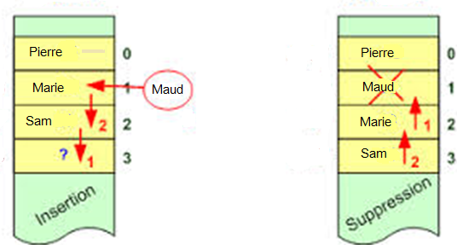
Implémentation du vecteur via une table :
table sans trou

